Slide 1

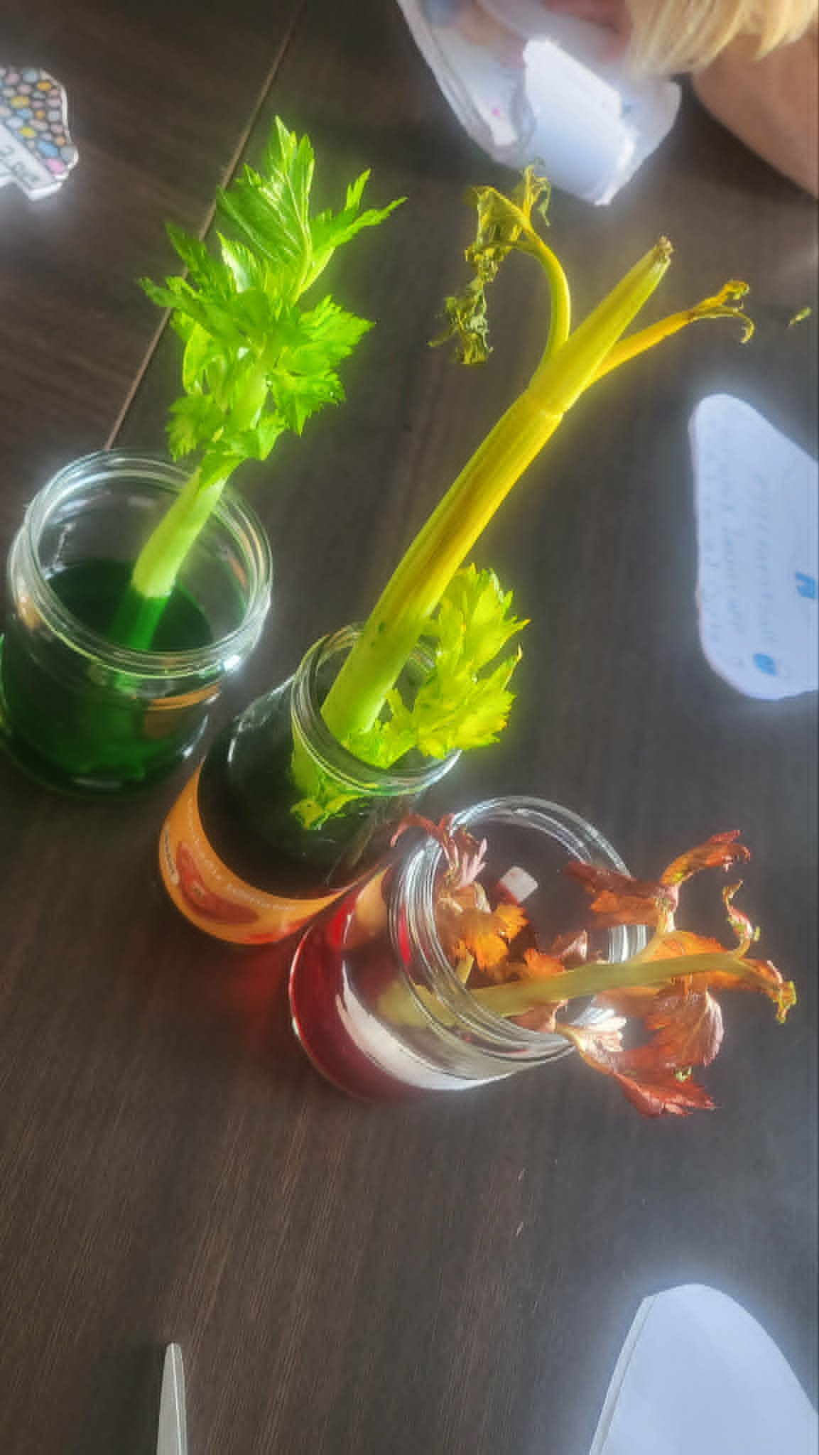
7 ára veturinn
2025 - 2026

Slide 2
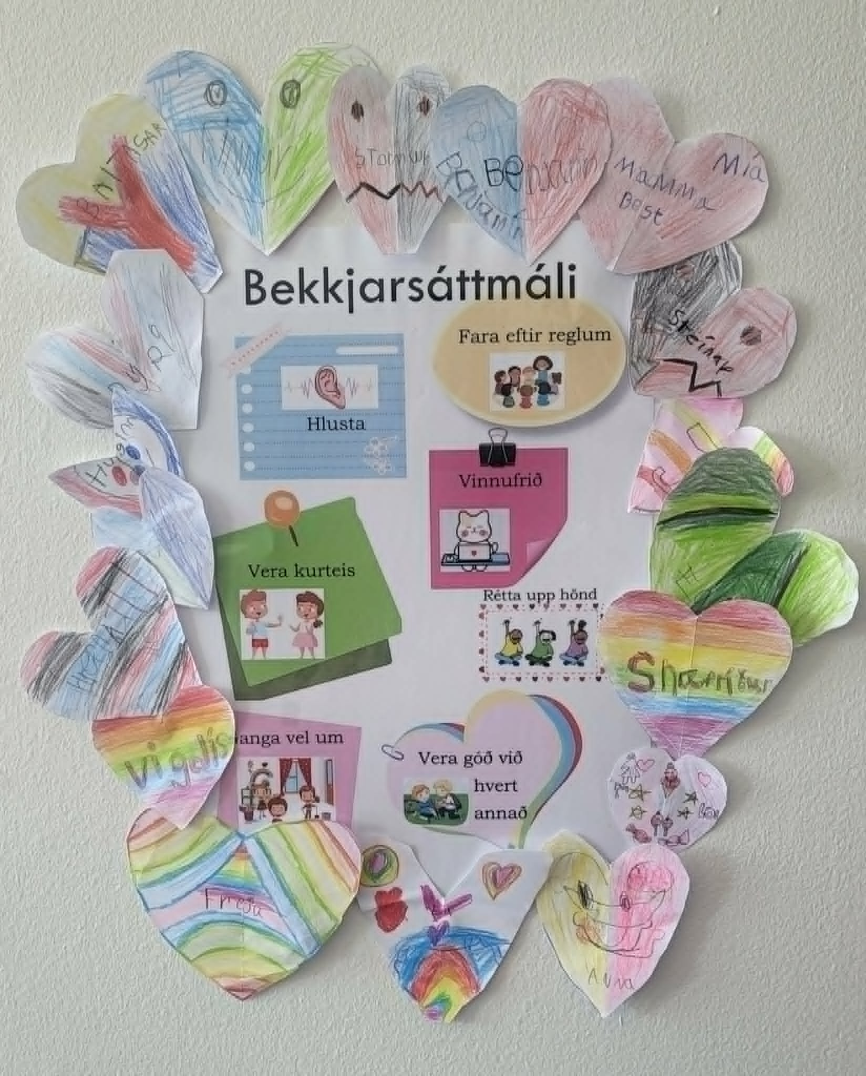
Við unnum töluvert í lotum bæði í íslenskunni og átthagafræðinni
Þannig náðum við að samþætta námsgreinarnar útfrá hæfniviðmiðum Aðalnámsgrá grunnskóla

Slide 3
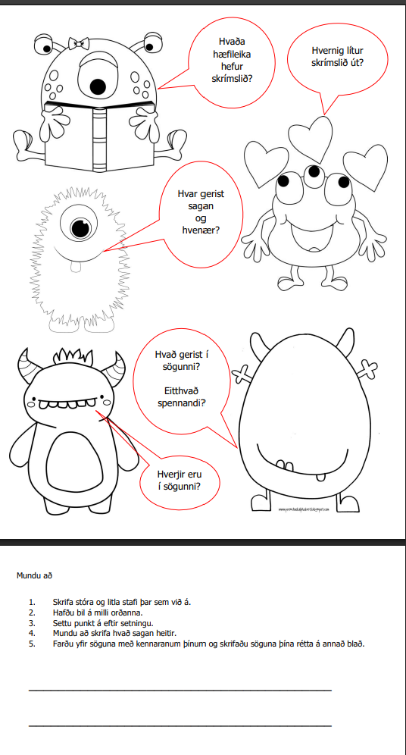
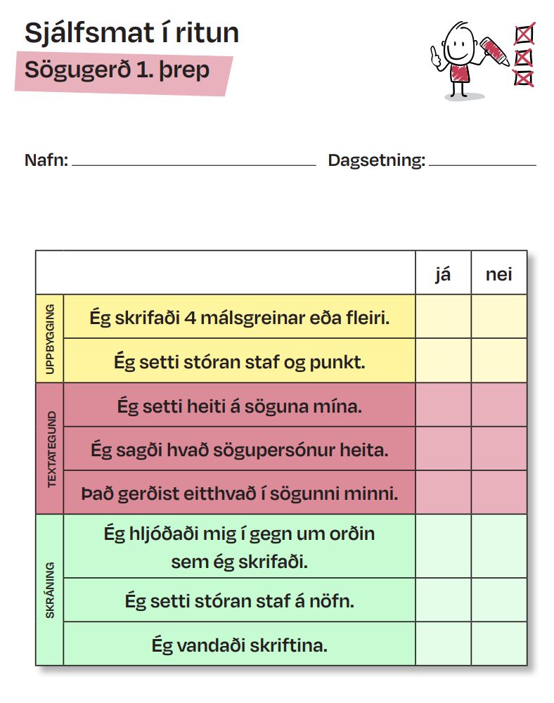
Sögugerð
Við nýttum okkur
Læsisvefinn frá mms.is – ritunarrammi
Þægilegt að nota sjálfsmatið þar
Þau verða mjög meðvituð um til hvers er ætlast af þeim

Slide 4
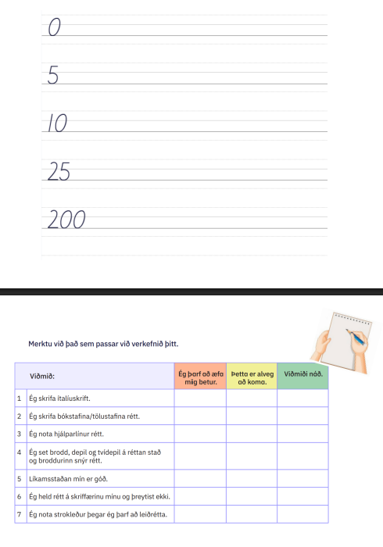
Skrift
Við nýttum okkur
skriftarvefinn frá mms.is

Slide 5
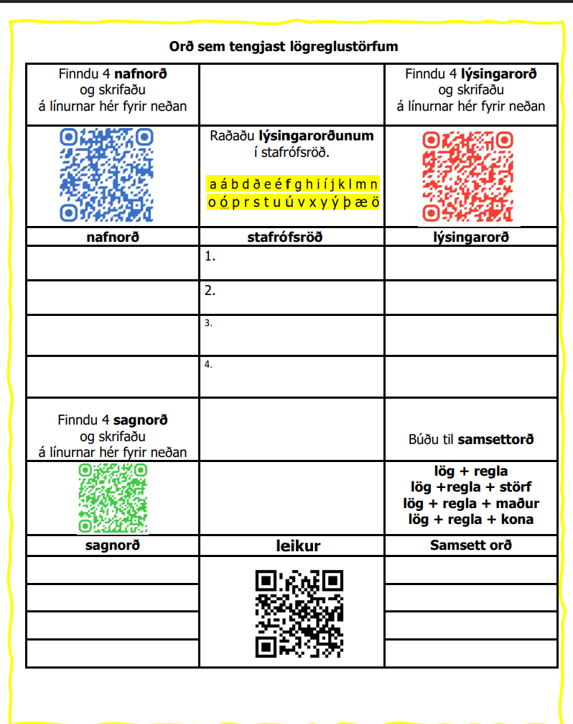
Lesskilningur, orðflokkar og fl.
Hérna erum við að vinna í átthagfræðinn verkefnið um störf lögreglunnar
Við nýttum okkur að vinna með Qr kóða í tenslum við orðflokka
Við gerðum leiki í wordwal tengt efninu
Þetta vakti mikla lukku
Með þessu verkefni náðum við að samþætta námgreinarnar og ná fram mörgum hæfniviðmiðum á sama tíma

Slide 6
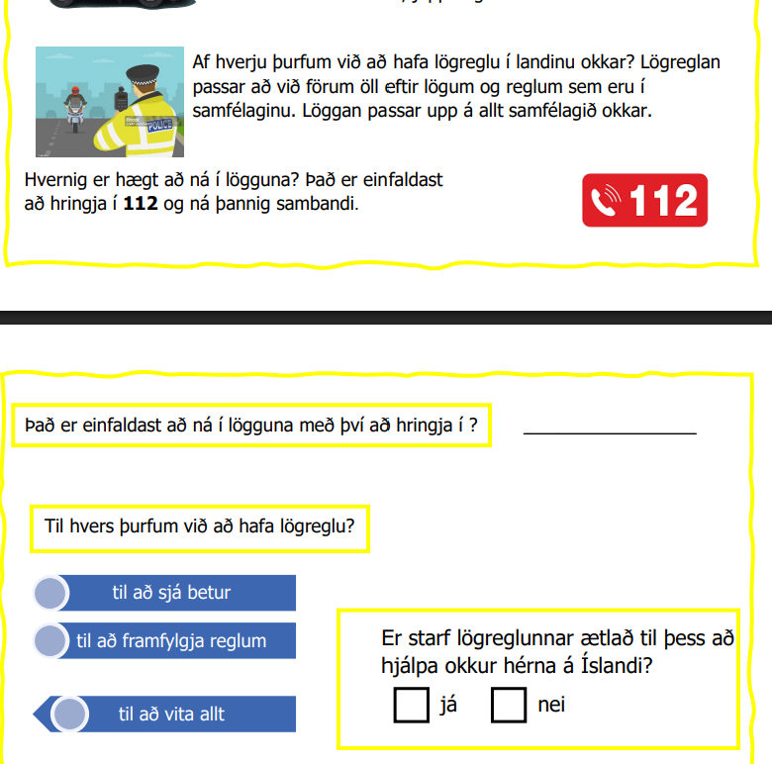
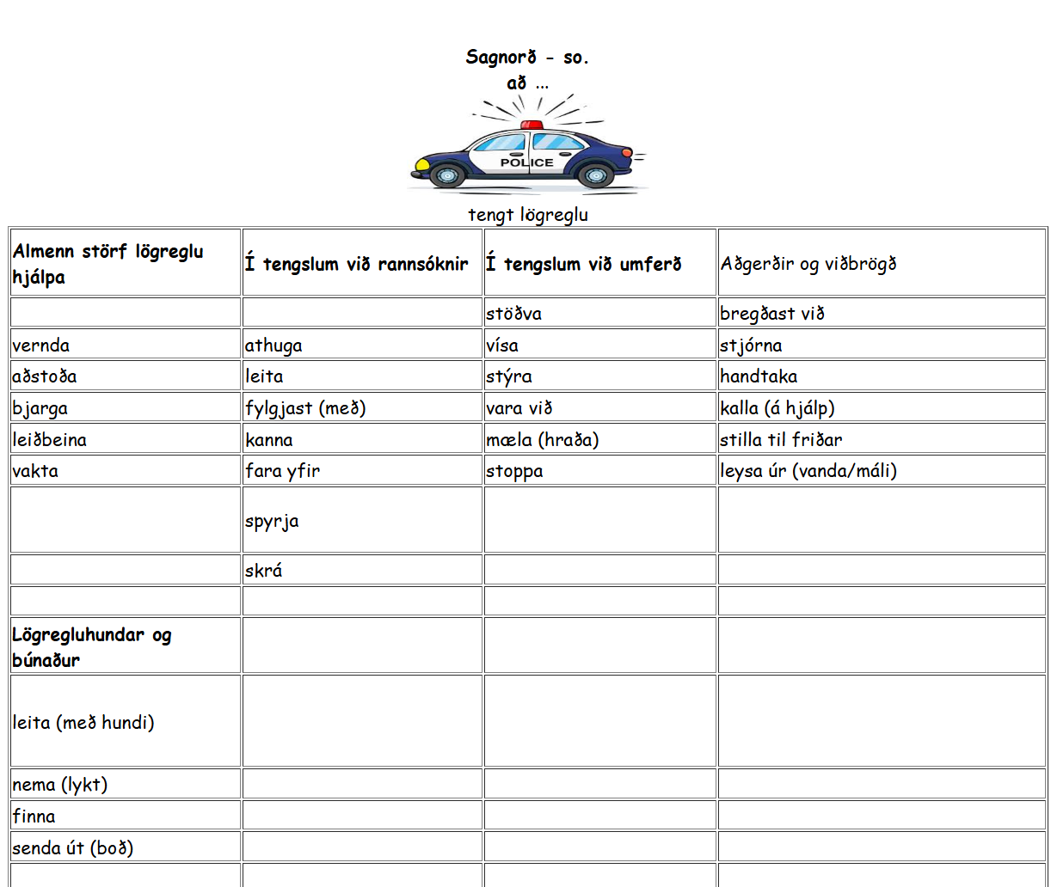
Lesskilningur, orðflokkar og fl.

Slide 7
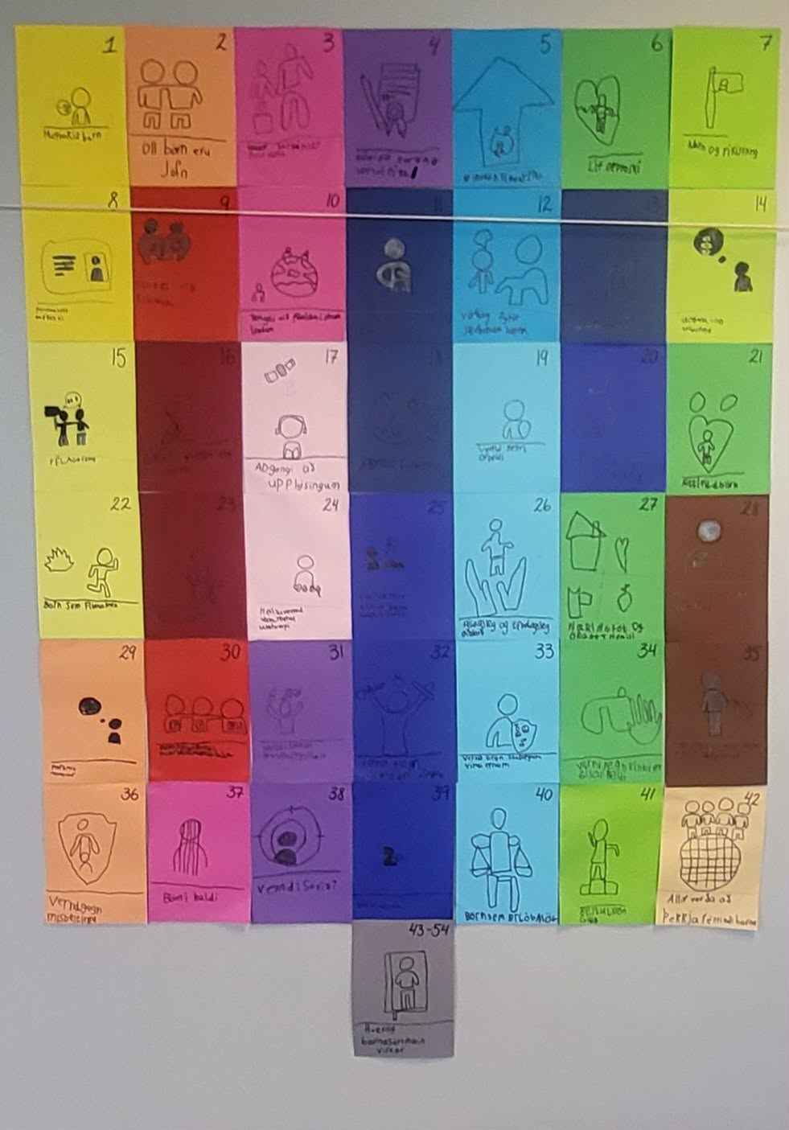
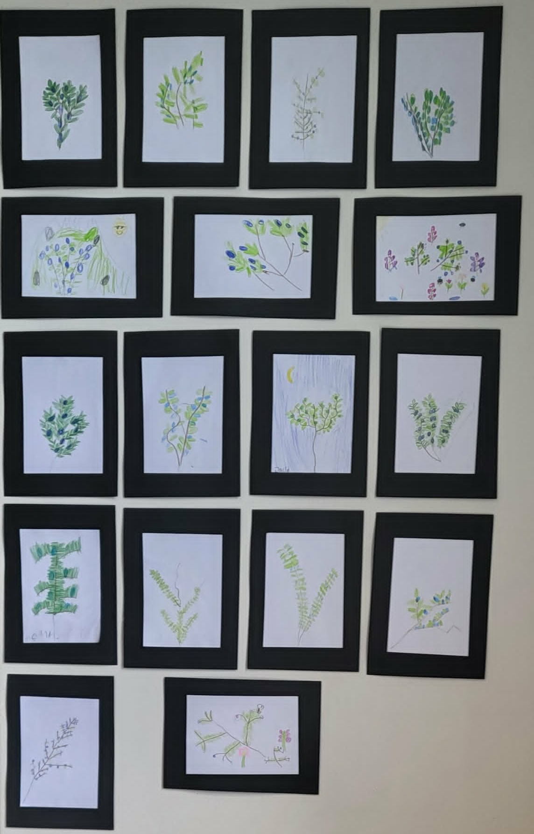
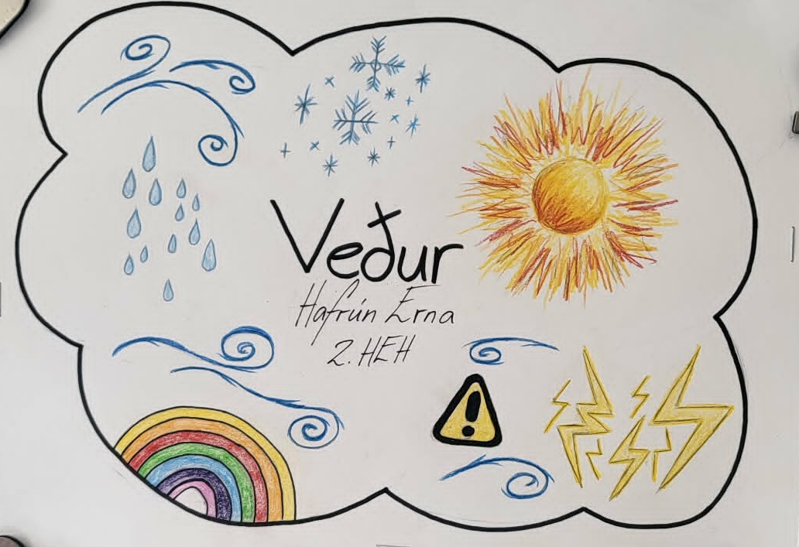
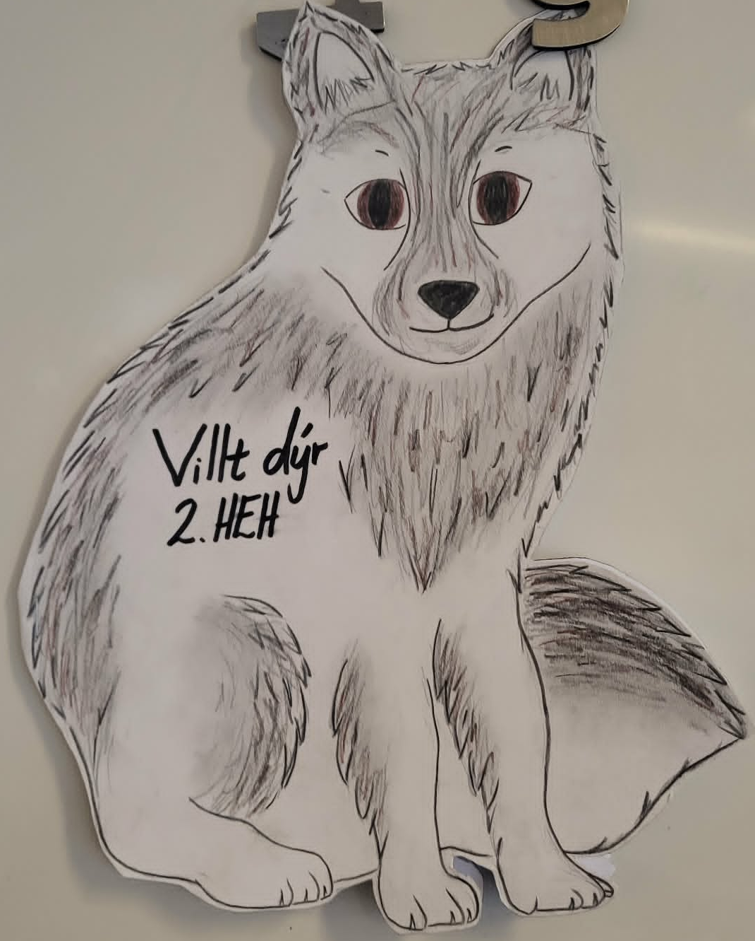
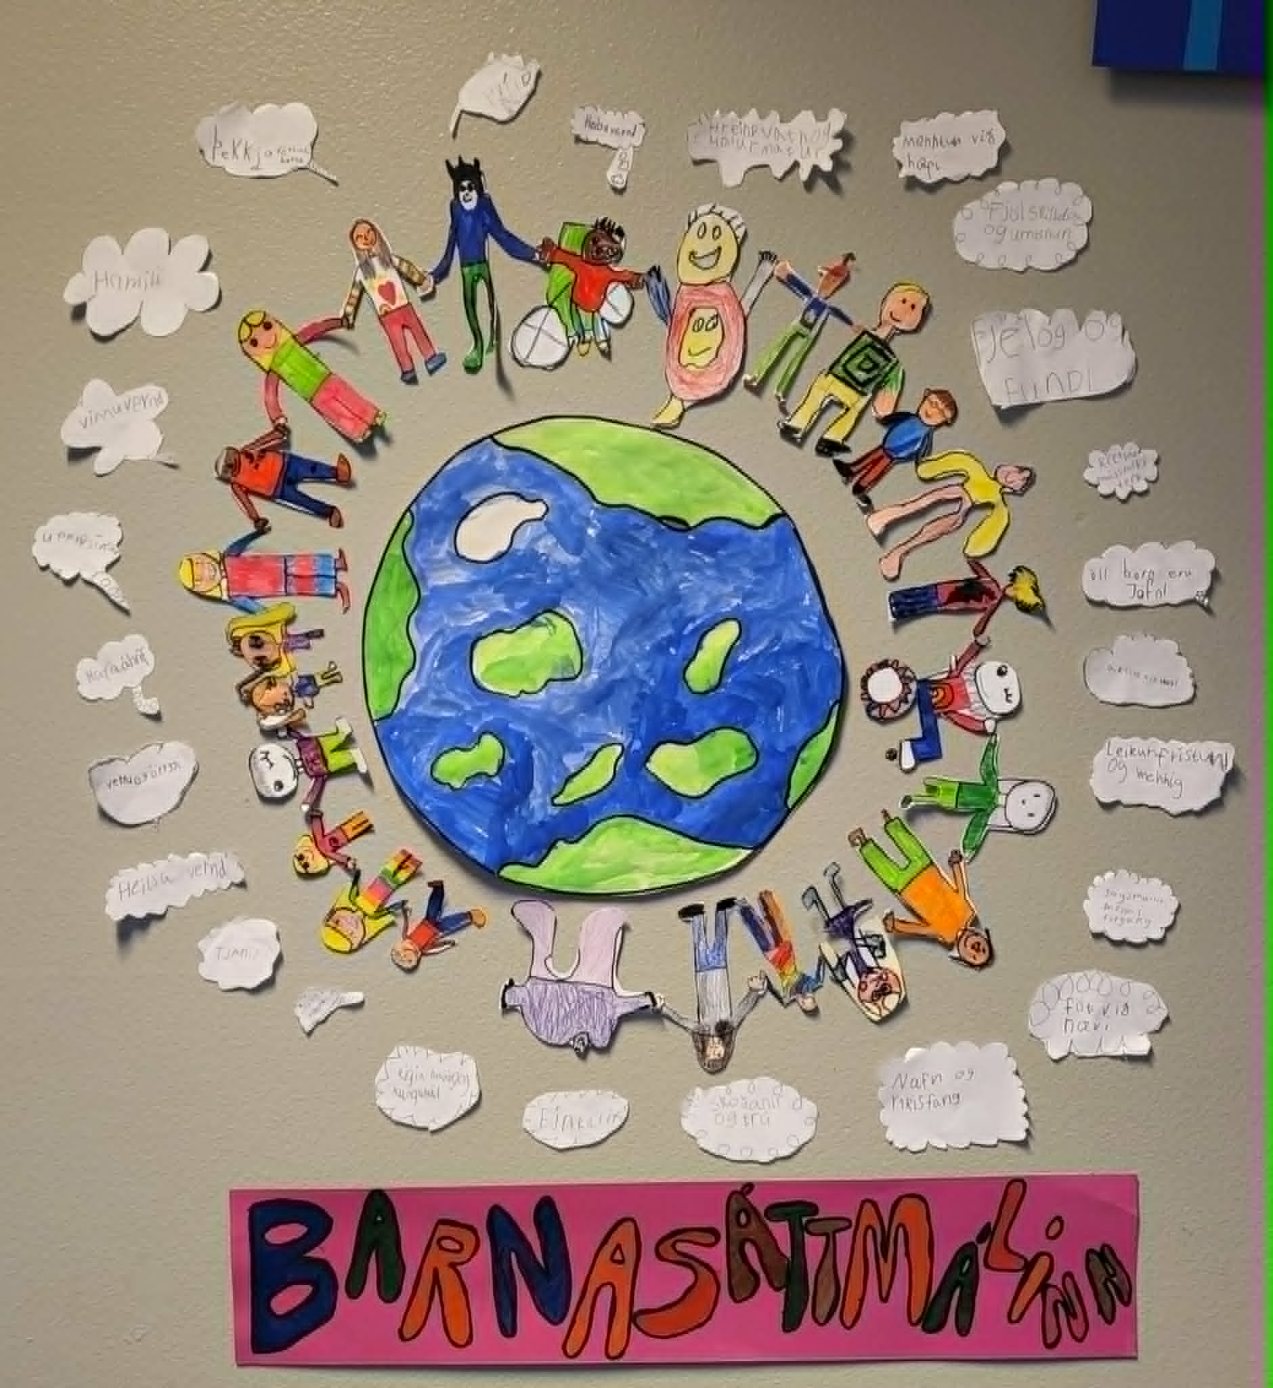
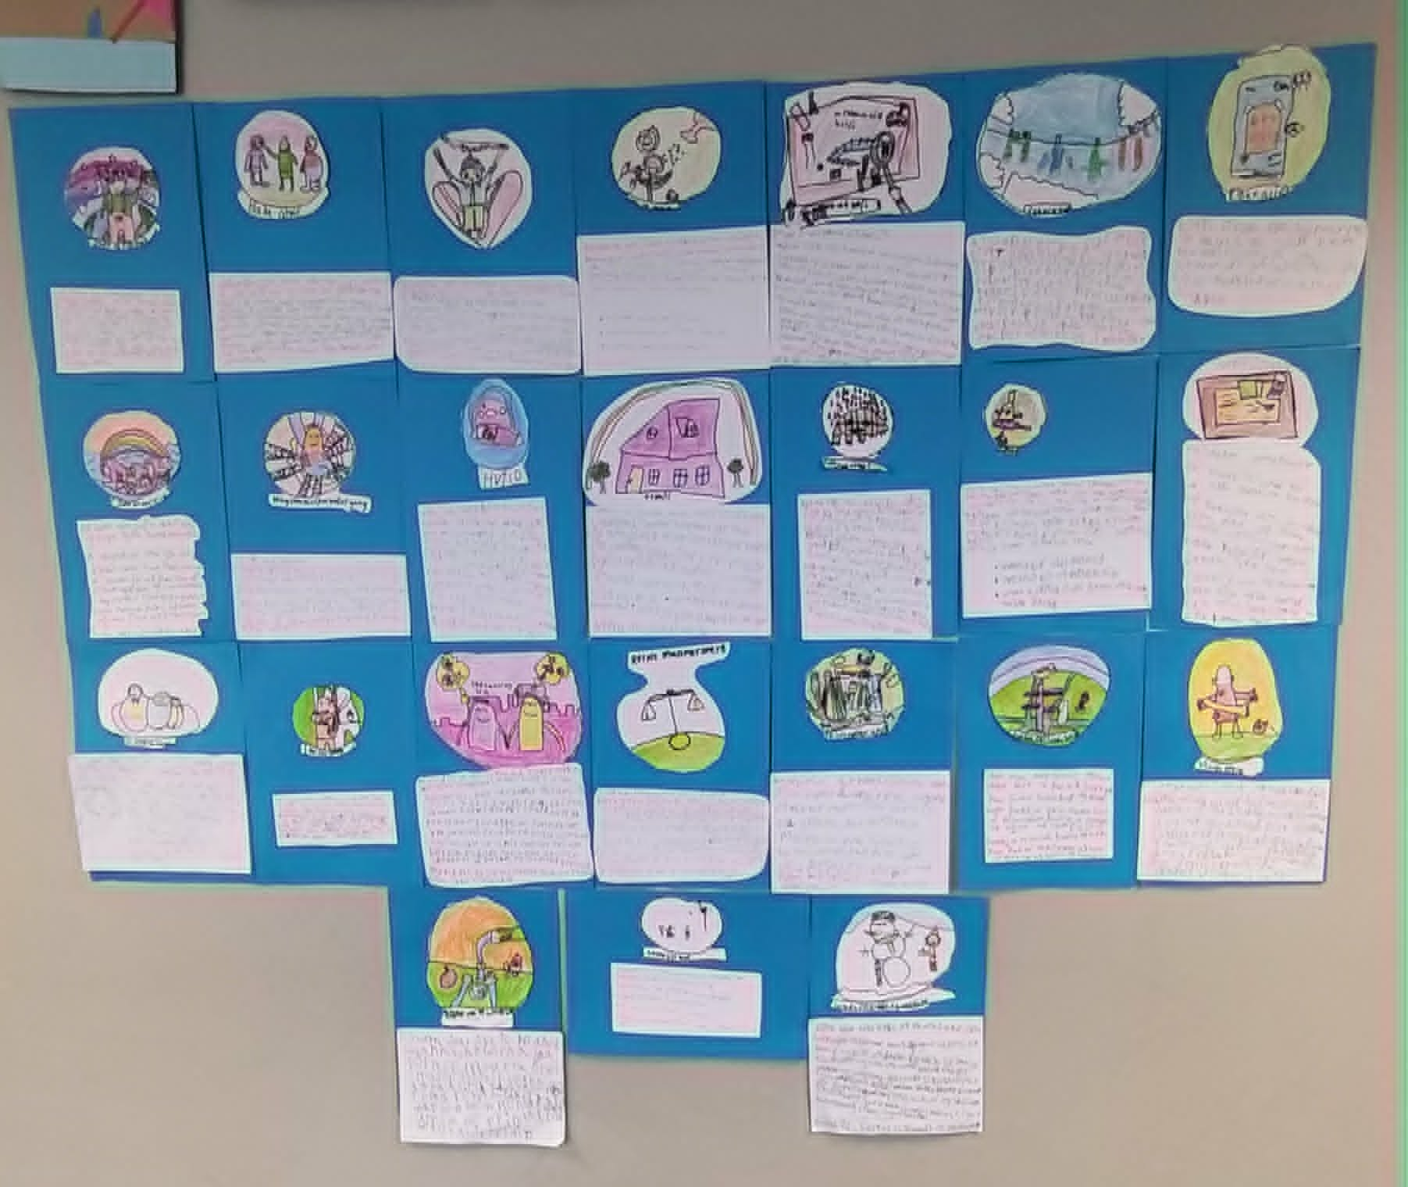
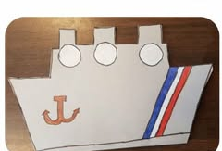
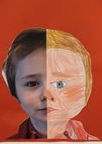
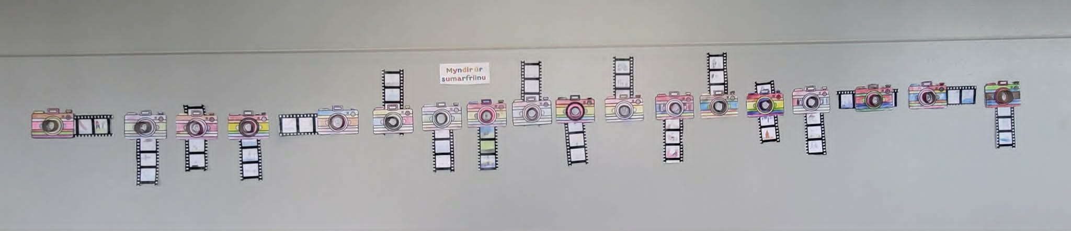
Átthagafræði
Nokkur verkefni vetrarins
Hvað gerði ég í sumarfríinu?
Gerðum leikrit um Línu Langsokk
fyrir bekkjarkvöld

Slide 8
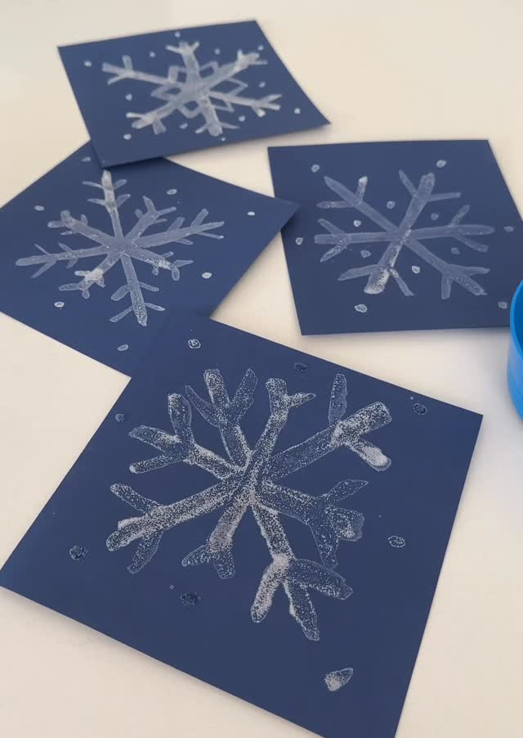
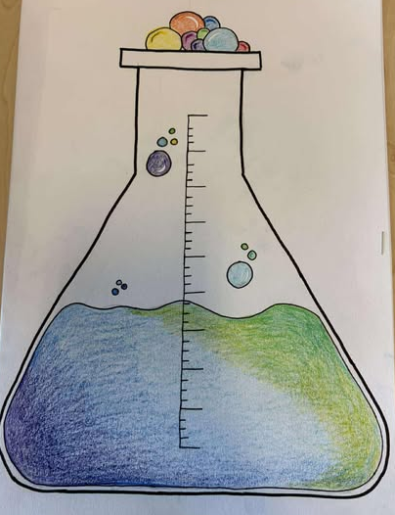
Tilraunir
Við gerðum tilraunir einu sinni í mánuði t.d. að fljóta og sökkva
með eggi og slati
Tilraun með uppgufun
Tilraunir með úrkomu, vind og hita
Tilraun með vatn og salt – galdrar!
Lita sellerí með matarlitum
Vatn, sápa og piparkorn til að átta sig á hvað sápan er mikilvæg í handþvotti
Mentos tilraun – gos
hljóðtilraun
Ljós og skuggi – tilraun úti, teikna skugga

Slide 9
Allskonar leikir
Við nýttum okkur lása þrautalausnirnar
Við notuðum kahoot
Við notuðum wordwal
Við notuðum qr kóðaleiki
Við notuðum útileiki
Við notuðum hringekjur / stöðvavinnu
Fórum í búðaleik þar sem þau keyptu kex, nammi og djús
Förum í húsdýragarðinn
Við notuðum ipada og okkur vanar að vera með heilt bekkjarsett næsta vetur
Við fórum í innileiki
Við notuðum just dance
og fleira og fleira
Jólagjöfin var kærleikskrukka
Steam – snjókorn , sykurpúðar og tannstönglar eða grillpinnar

Slide 10

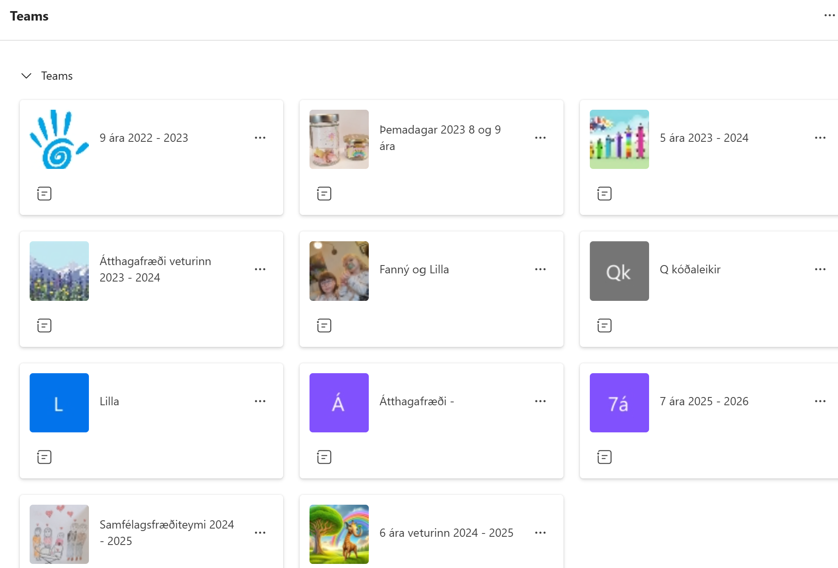
Teams
Við notum Teams til að deila verkefnum
Eigum núna temssvæði frá því í 5 ára bekk, 6 ára bekk og 7 ára bekk
Eftir hvern vetur deilum við verkefnunum okkar inná sameign í viðeigandi möppur
Við deilum líka með hvor annarrai verkefnum á Canva

Slide 11

Takk fyrir og
njótið dagsins
7 ára teymið

